Slide 1
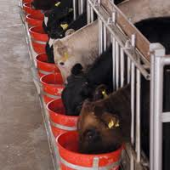
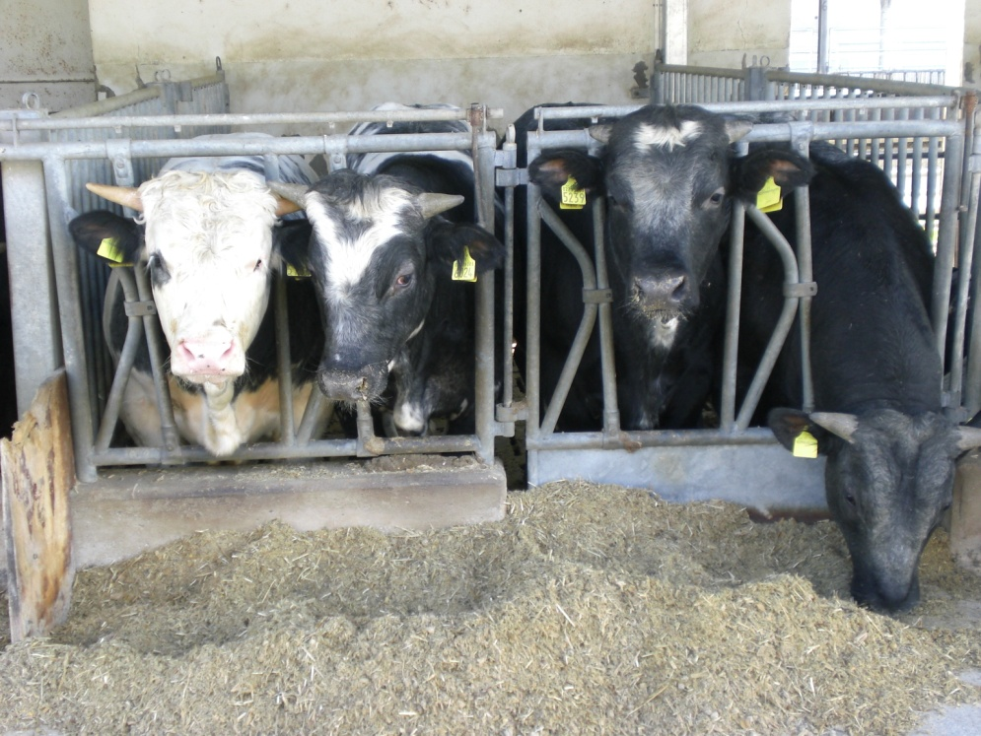
Effetto della destinazione produttiva (carne bianca o vitellone) e della razza sui caratteri economici dei vitelli alla vendita

Slide 2
Materiali e Metodi
Archivio della Federazione provinciale allevatori di Trento
38,587 vitelli provenienti da 467 allevamenti
(da Giugno 2002 a Maggio 2011)
Caratteri considerati: Età alla vendita (gg), Peso vivo (Kg), Prezzo (€/Kg) e Valore (€)

Slide 3
Materiali e Metodi
4 modelli statistici diversi, il primo con effetto dell’ allevamento, mese, anno età e sesso del vitello, il secondo con l’inclusione della razza, il terzo con la destinazione del vitello o di entrambi.
stima della destinazione in funzione di mese, sesso e razza del vitello

Slide 4
Risultati ottenuti
 | DESTINAZIONE DI PRODUZIONE
 | CARNE BIANCA (N=24,804) |  | VITELLONE (N=13,783)
 | media | DEV. STD. | media | DEV. STD.
Peso Vivo (Kg) | 59 | 9 | 71
Prezzo (€/Kg) | 2.57 | 1.10 | 5.54 | 1.38
Valore del vitello (€) | 154 | 71 | 395 | 110
Età (g) | 23 | 9 | 25 | 9

Slide 5
Risultati ottenuti
Per quanto riguarda età del vitello e peso vivo alla vendita l’inclusione della razza oltre alla destinazione non varia molto sia per i maschi che per le femmine destinate a carne bianca piuttosto che a carne rossa gli aspetti economici di vendita
Per quanto riguarda il prezzo al kg e il valore dei vitelli la razza oltre alla destinazione cambia di molto la valutazione dei vitelli per cui i maschi destinati a carne bianca sono pagati più delle femmine a carne bianca e i maschia carne rossa valgono di più delle femmine
L’inclusione della destinazione di mercato del vitello oltre alla razza non influenza la stima dei caratteri economici legati ai vitelli

Slide 6
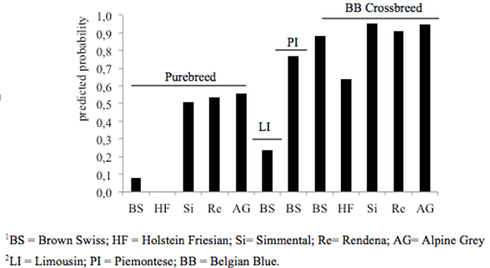
Risultati ottenuti

Slide 7
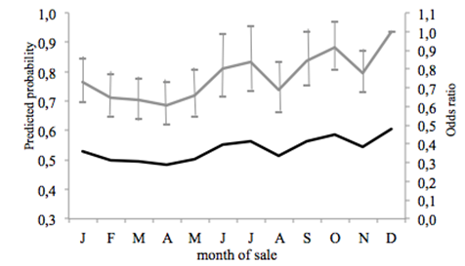
Risultati ottenuti

Slide 8
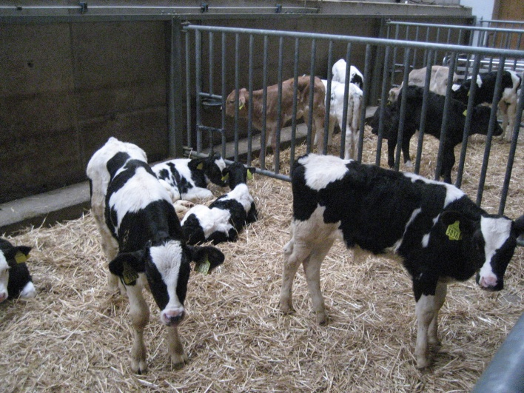
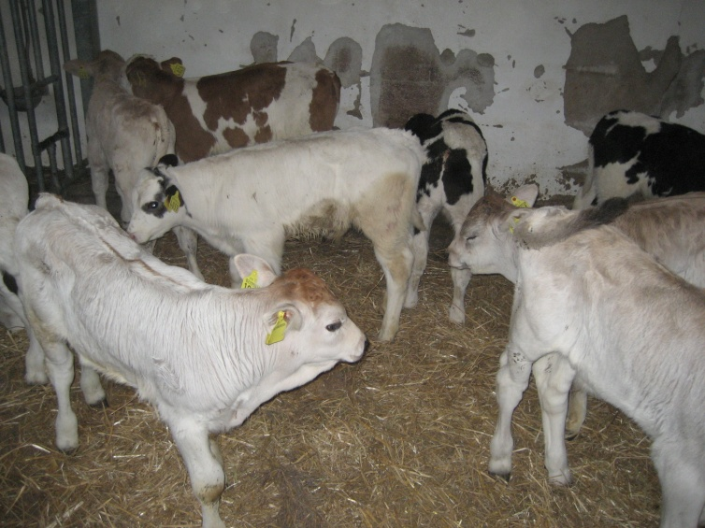
Fattori che influenzano I caratteri economici legati alla vendita dei vitelli

Slide 9
Materiali e Metodi
Archivio dati della federazione provinciale allevatori
Circa 40,000 vitelli venduti da giugno 2002 a maggio 2011
Caratteri analizzati:
Età del vitello (media 24d±9 d)
Peso-vivo (media 64±10 kg)
prezzo (media 3.63±1.87€/kg)
Valore (media 240±145€)

Slide 10
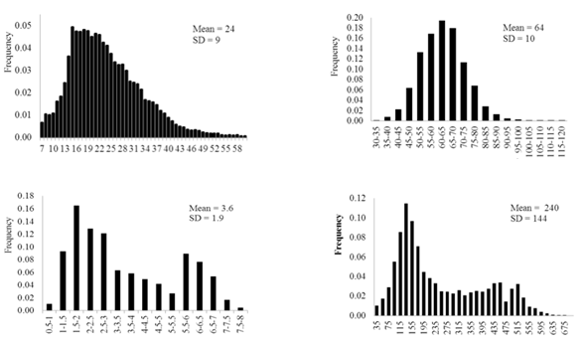
Risultati ottenuti
Età del vitello (d)
Peso vivo (Kg)
Prezzo (€/Kg)
Valore (€/vitello)

Slide 11
Risultati
 | Razza Vacca
Razza Toro | Frisona | Bruna | Simmental |  | Grigia | Rendena | TOTALE
Puri | 11947 | 9134 |  | 1217 | 467 | 2512 | 25277
Tori da carne
Piemontese |  | 197
Limousin |  | 281
Blu Belga | 2680 | 7419 |  | 1304 | 193 | 800 | 12396
TOTALE | 14627 | 17031 |  | 2521 | 660 | 3312 | 38131
% d'incrocio | 18.32 | 46.37 |  | 51.72 | 29.24 | 24.15 | 33.36

Slide 12
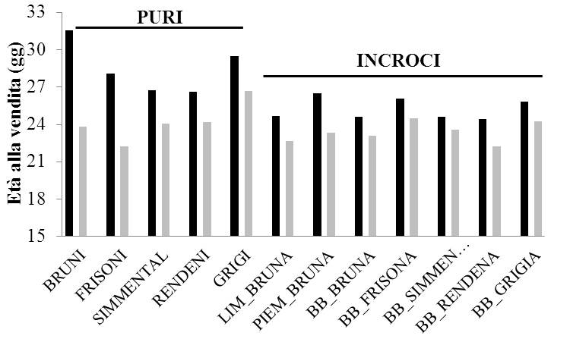
Risultati

Slide 13
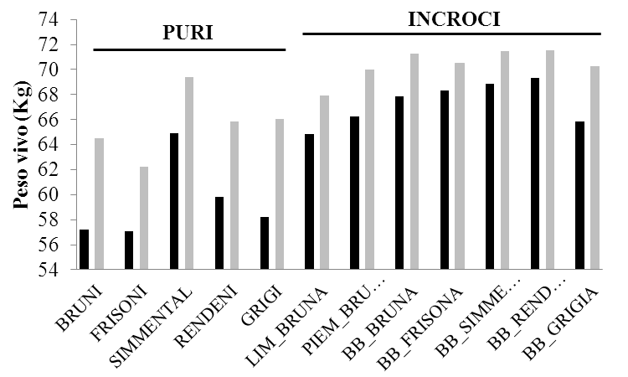
Risultati

Slide 14
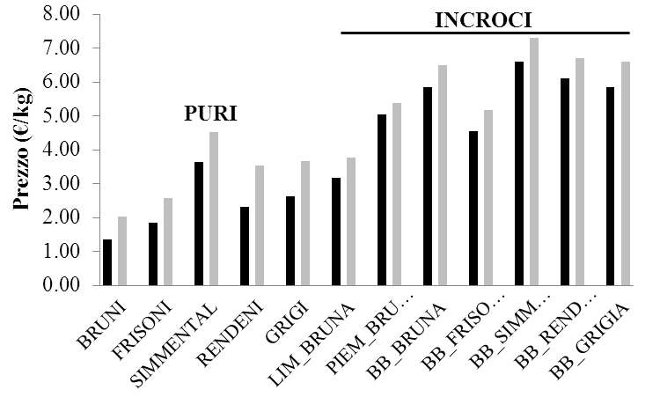
Risultati

Slide 15
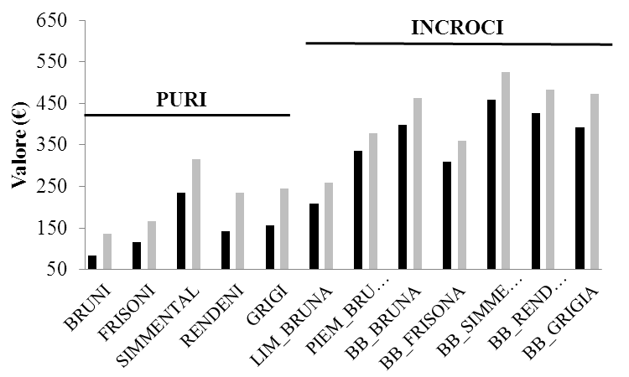
Risultati

Slide 16
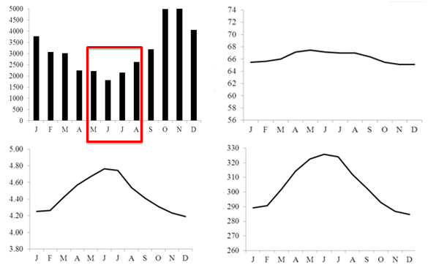
Risultati
N° vitelli
Peso vivo (Kg)
Prezzo (€/Kg)
Valore (€)

Slide 17
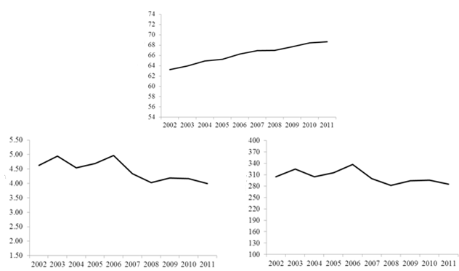
Risultati

Slide 18
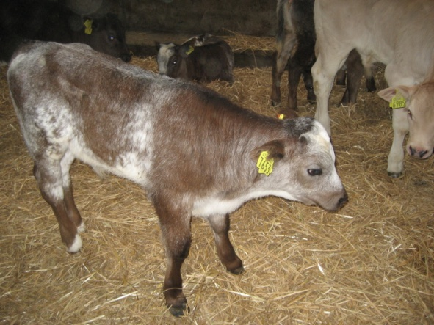
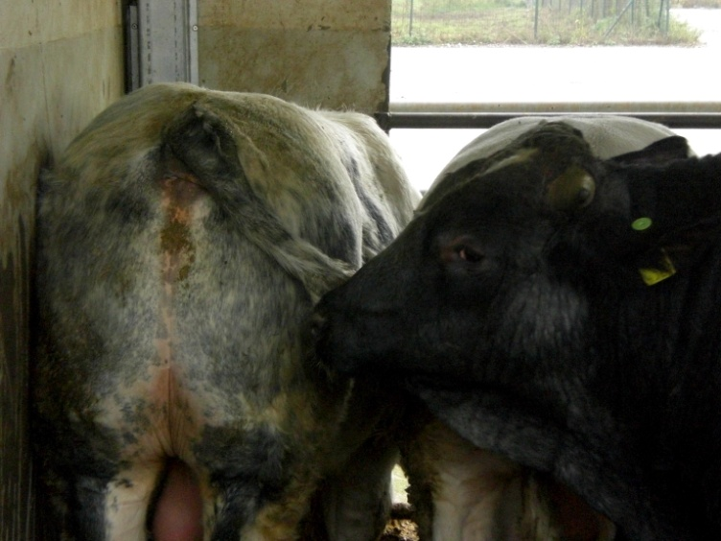
L’ incrocio con toro di razza Blu Belga negli allevamenti da latte: Influenza su età alla macellazione, caratteristiche della carcassa e valore economico.

Slide 19
Materiali e Metodi
3,701 vitelloni e 2,327 manze (macellati dal 2005 al 2011)
Caratteri analizzati:
Età alla macellazione (gg)
Peso della carcassa(kg)
Incremento di peso (kg/d) = peso della carcassa/età alla macellazione;
Incremento di valore(€) = valore carcassa – valore vitello.
Incremento di valore giornaliero(€/d) = incremento di valore/ (età di macellazione – età del vitello).

Slide 20
Risultati
 |  | Razza Vacca
Razza Toro |  | FRISONA | BRUNA | SIMMENTAL | GRIGIA | RENDENA | TOTALE
Puri | Vitelloni |  |  | 253 | 94 | 368 | 715
Blu Belga | Vitelloni | 416 | 1766 | 508 | 69 | 227 | 2986
Blu Belga | Manze | 329 | 1398 | 402 | 43 | 155 | 2327
 | TOTALE | 745 | 3164 | 1163 | 206 | 750 | 6028

Slide 21
Peso della Carcassa (Kg)

Slide 22
Valore della Carcassa (€/capo)

Slide 23
Incremento di Valore(€/capo)

Slide 24
Conclusions
I migliori incrementi giornalieri si ottengono dall’ingrasso di manze e vitelloni incroci figli di padri di razza BB e madri Simmental
I migliori incrementi di valore si ottengono con gli incroci BB sulle due razze da latte
Per quanto riguarda I vitelloni puri la razza Simmental ottiene la migliore valutazione economica come il peso maggiore

